Slide 2
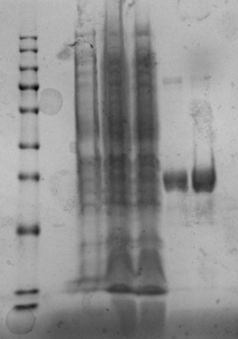
kDa
180
140
100
75
60
45
35
25
15
0
1
2
3
4
5
10

